Slide 1
Joachim Barrand životopis a jeho přínos pro světovou a regionální geologii

Slide 2
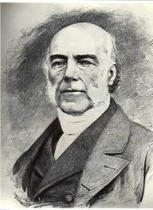
Joachim Barrand
11.srpna 1799 - 5.října 1883
Francouzský inženýr a paleontolog
Zkoumal zkameněliny ve středních Čechách

Slide 3
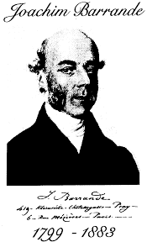
Životopis
Narodil se ve Francii, žil v době vlády Napoleona I.
Studoval nejprve na lyceu v Paříži, poté polytechniku
Na polytechniku navázal studiem zaměřené na stavby mostů a silnic.
Živil se jako stavební inženýr
Koncem 30. let byl povolán Karlem X., aby se stal učitelem jeho vnuka
V Čechách se seznámil s historikem Františkem Palackým a s hrabětem Kašparem Šternberkem.
Hrabě Šternberk požádal Barranda o posouzení možnosti stavby koněspřežné železniční trati údolím Berounky, tento plán se nakonec nepodařilo realizovat
Uskutečněné práce odhalily naleziště zkamenělin

Slide 4
O jeho domácnost se starala Nerudova maminka, díky které se naučil česky ( byl Janu Nerudovi jako předloha k povídce Hastrman)
Zabýval se především oblastí středních Čech
O průzkumech si vedl podrobné zápisky
Aktivním zůstal do konce života
Zemřel na zápal plic, pohřben je v dnešním Rakousku
Ve své závěti dnes Národní muzeum v Praze odkázal statisíce zkamenělin i svoji knihovnu včetně rukopisů. Zanechal i dostatek peněz (10 000 zlatých) pro pokračovatele svého díla.

Slide 5
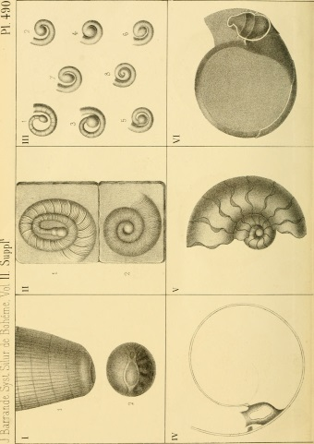
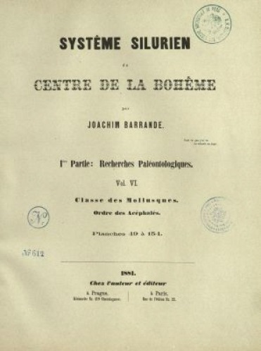
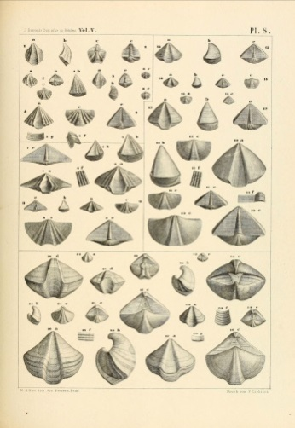
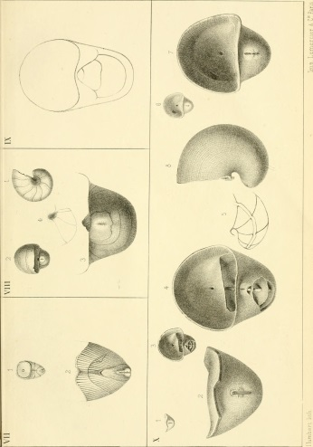
Dílo
Systéme silurien du centre de la Boheme (Silurský systém Středních Čech)
Encyklopedie složena z 22 svazků (celkem 6000 stran)
Popsal zde 3557 druhů organismů
První svazek věnovaný trilobitům vyšel v r.1852.
Ve vydávání dalších dílů pokračoval stejně důkladně až do své smrti v r. 1883.
Poslední dokončený čtyřsvazkový díl, který byl věnován mlžům, byl publikován v r. 1881.
Celé dílo je postaveno na faktech.
Každý svazek je uveden mott;em: "C‘est ce que j‘ ai vu" - "To je to, co jsem viděl".

Slide 6
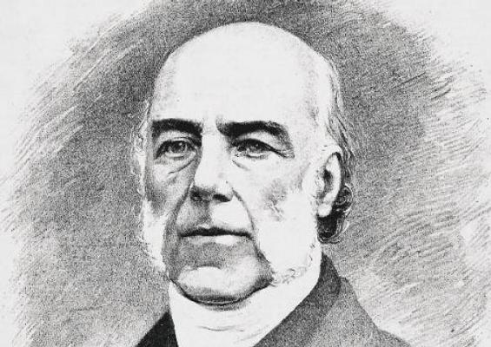
Zdroje:
https://cs.wikipedia.org/wiki/Joachim_Barrande
http://www.skryje.cz/index.php?option=com_content&view=article&id=66:joachim-barrande&catid=57:paleontologie&Itemid=88

